Slide 1

Καινοτομία και Επιχειρηματικότητα
Διδάσκοντας:
Ευάγγελος Σιώκας, Αναπληρωτής Καθηγητής, Πανεπιστήμιο Πελοποννήσου
Επικουρική Διδασκαλία:
Δρ. Κρεμαστιώτη Βασιλική, Εντεταλμένη Διδάσκουσα ΠΑΠΕΛ

Slide 2
Περιγραφή και σκοπός του μαθήματος
Η διαχείριση της καινοτομίας αποτελεί πολύ σημαντικό ζήτημα για τις σύγχρονες επιχειρήσεις οι οποίες αναπτύσσονται και λειτουργούν σε ένα πολύπλοκο και ταχύτατα μεταβαλλόμενο οικονομικό περιβάλλον.
Στο μάθημα θα συνδεθεί η έννοια της καινοτομίας με την επιχειρηματικότητα και θα δοθεί έμφαση στο ρόλο της ανάπτυξης ενός επιχειρηματικού μοντέλου ώστε να αξιοποιηθεί μια καινοτομία.
Η ανάπτυξη επιχειρηματικού μοντέλου είναι βασική προϋπόθεση για την επιτυχή αξιοποίηση μιας καινοτομίας.
Το ίδιο το επιχειρηματικό μοντέλο μπορεί να αποτελέσει καινοτομία.

Slide 3
Η σημασία της τεχνολογικής αλλαγής στο επίπεδο της εθνικής οικονομίας
Παράγοντας αύξησης στους ρυθμούς παραγωγικότητας της οικονομίας
Παράγοντας βελτίωσης της διεθνούς ανταγωνιστικότητας
Ωφέλειες όχι μόνο από τη δημιουργία αλλά και από τη διάχυση της τεχνολογίας
Η τεχνολογική αλλαγή και διάχυση απαιτούν / λειτουργούν συμπληρωματικά με κοινωνικούς, θεσμικούς και οργανωτικούς μετασχηματισμούς

Slide 4
Η σημασία της τεχνολογικής αλλαγής στο επίπεδο της επιχείρησης και του κλάδου
Η επιχείρηση αποκτά δύναμη αγοράς:
επηρεάζει τον ανταγωνισμό
διαμορφώνει νέες ευκαιρίες επιχειρηματικής δραστηριότητας
ελέγχει την περαιτέρω ανάπτυξη τεχνολογικών γνώσεων και ικανοτήτων
Στο κλαδικό επίπεδο
επίδραση στις επιμέρους επιχειρήσεις και στο μεταξύ τους ανταγωνισμό
επίδραση μέσω των προμηθευτών και αγοραστών
επίδραση στην ίδια τη δυναμική των κλάδων με δημιουργία νέων ή απαξίωση υπαρχόντων

Slide 5
Τεχνολογία και ανταγωνιστικότητα
Από την
Ανταγωνιστικότητα τιμών ή κόστους
στην
Τεχνολογική ανταγωνιστικότητα (Schumpeter)
στην
Ανταγωνιστικότητα ικανοτήτων (capacity competitiveness): βασίζεται στην ικανότητα αξιοποίησης της τεχνολογίας
και την
Ανταγωνιστικότητα ζήτησης (demand competitiveness): βασίζεται στην ικανότητα μιας χώρας, ενός κλάδου ή μιας επιχείρησης, να αξιοποιεί τις μεταβολές στη διάρθρωση της ζήτησης και να ανταποκρίνεται στις τάσεις της εγχώριας και διεθνούς ζήτησης.

Slide 6
Καινοτομία και επιχειρηματικότητα στο περιβάλλον της παγκοσμιοποίησης (1)
Η παγκόσμια αγορά δημιουργεί ευκαιρίες για ανάπτυξη τεχνολογιών και εξαγωγή προϊόντων και υπηρεσιών (demand pull effect).
Η παγκόσμια αγορά διευρύνει τις δυνατότητες αξιοποίησης υπάρχουσας τεχνολογίας (εισαγωγή κεφαλαιουχικών αγαθών, προϊόντων τεχνολογικής έντασης) αλλά και τις τεχνολογικές ασυμμετρίες.
Οι πολυεθνικές βοήθησαν στη διάχυση της τεχνολογικής αλλαγής.
Εξειδικευμένο ανθρώπινο δυναμικό, τεχνολογικές και ερευνητικές υποδομές, απαιτητικοί χρήστες, επιτρέπουν όλο και περισσότερο την αξιοποίηση των ευκαιριών που δημιουργεί η ζήτηση στο πλαίσιο της παγκοσμιοποίησης.

Slide 7
Καινοτομία και επιχειρηματικότητα στο περιβάλλον της παγκοσμιοποίησης (2)
Αλλαγές στον παγκόσμιο καταμερισμό εργασίας με την ανάπτυξη «οριζόντιων» τεχνολογιών (ΤΠΕ, βιοτεχνολογίες) και τη διαμόρφωση νέων αγορών.
Οι ΤΠΕ επιτάχυναν την παγκοσμιοποίηση (ευκολία και ταχύτητα στη διασύνδεση, δικτύωση και επικοινωνία).
Οι ΤΠΕ βοήθησαν στην ανάπτυξη και αυτονόμηση του χρηματοπιστωτικού συστήματος.

Slide 8
Οι προκλήσεις της ψηφιακής οικονομίας
Η ασύρματη επικοινωνία βασικό κανάλι επικοινωνίας.
Τα δίκτυα υπερυψηλών ταχυτήτων προσφέρουν νέες δυνατότητες επιχειρηματικής δραστηριοποίησης και νέες δυνατότητες διασύνδεσης.
Μετασχηματισμός στον τρόπο που γίνονται οι εμπορικές και οικονομικές συναλλαγές, αλλά και οι καθημερινές λειτουργίες.
Δυνατότητες πρόσβασης μη προνομιούχων σε υπηρεσίες και αγαθά.

Slide 9
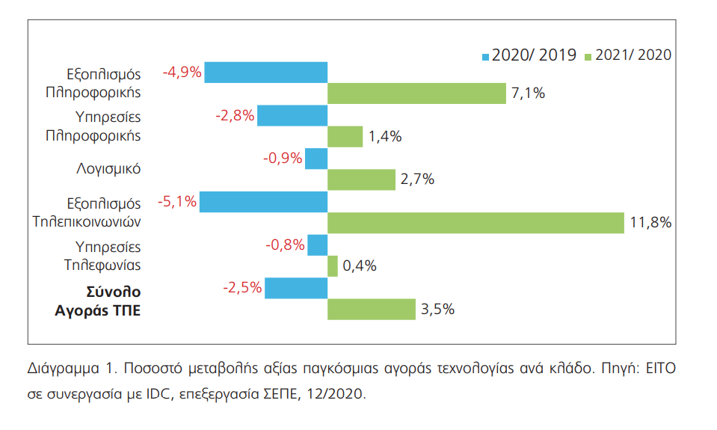
Η παγκόσμια αγορά ΤΠΕ (1)

Slide 10
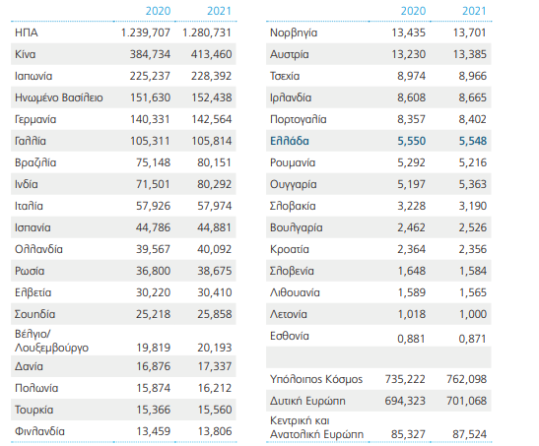
Η παγκόσμια αγορά ΤΠΕ (2)
Μεταβολή της αξίας της αγοράς ΤΠΕ ανά χώρα, σε δις ευρώ.
Πηγή: ΕΙΤΟ/IDC, Έρευνα για την Παγκόσμια Αγορά Τεχνολογιών Πληροφορικής και Επικοινωνιών, 2020/2021.

Slide 11
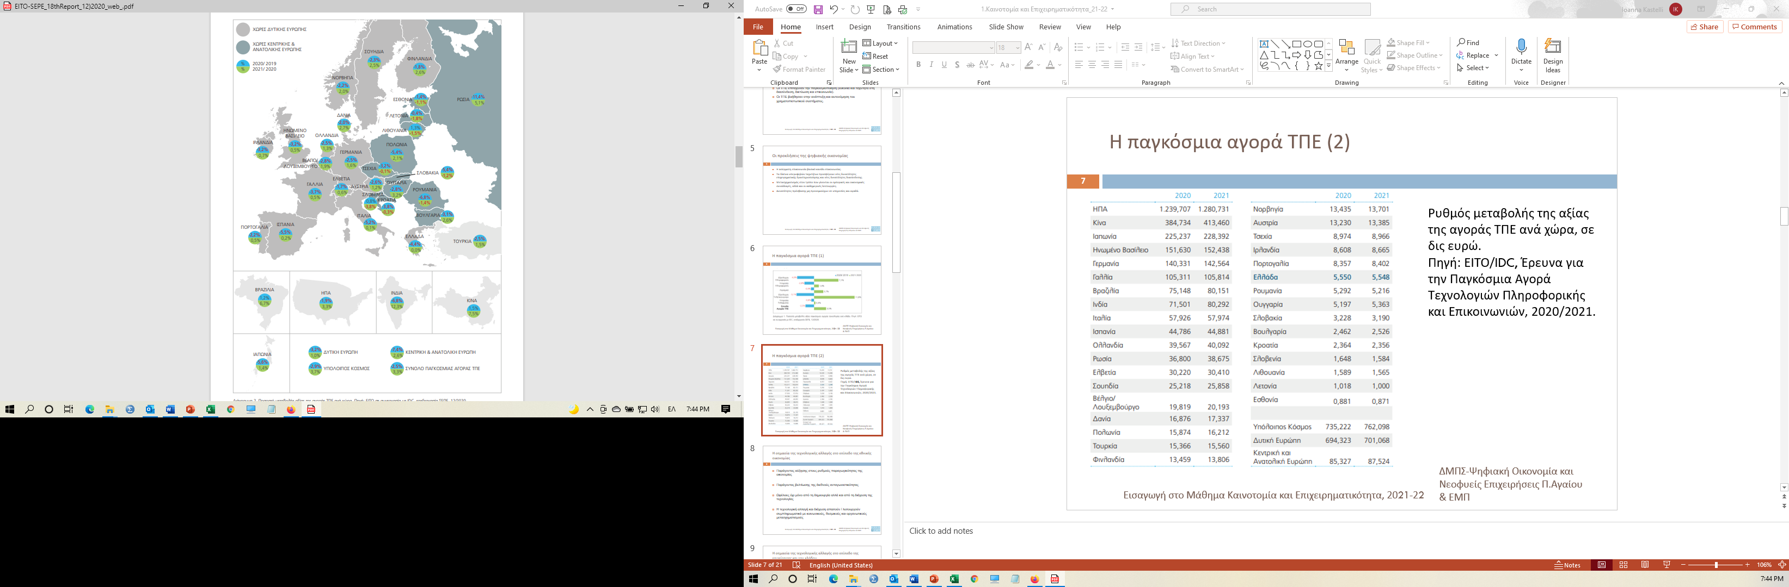
Η παγκόσμια αγορά ΤΠΕ (3)
Ρυθμός μεταβολής της αξίας της αγοράς ΤΠΕ ανά χώρα.
Πηγή: ΕΙΤΟ/IDC, Έρευνα για την Παγκόσμια Αγορά Τεχνολογιών Πληροφορικής και Επικοινωνιών, 2020/2021.

Slide 12
Οι αναδυόμενες τεχνολογίες και ο ψηφιακός μετασχηματισμός
Παράγοντες που ενεργοποιούν επενδύσεις στις ψηφιακές τεχνολογίες
Επιταχυνόμενη καινοτομία (accelerated innovation and disruption)
Η οικονομία της πλατφόρμας (platform economy)
Ευφυΐα παντού και έξυπνη εξειδίκευση (intelligence everywhere, smart specialisation)
Προσδοκίες από την πλευρά της ζήτησης (rising customer expectations)
To μέλλον της εργασίας (the future of work)
Notes:
Στο επίκεντρο θα βρεθούν τεχνολογίες, όπως το Mobility, το Cloud και τα Big Data/ Analytics. Ταυτόχρονα, οι ανεπτυγμένες ευρωπαϊκές αγορές στρέφονται προς τις λεγόμενες αναδυόμενες τεχνολογίες, όπως η επαυξημένη/εικονική πραγματικότητα, η τεχνητή νοημοσύνη, το 5G, το IoT και η ρομποτική. Οι αναδυόμενες τεχνολογίες θα αποτελούν όλο και μεγαλύτερο μερίδιο των ετήσιων δαπανών ΤΠΕ έως το 2022, καθώς όλο και περισσότεροι ευρωπαϊκοί οργανισμοί σχεδιάζουν και εφαρμόζουν λύσεις για τη βελτιστοποίηση επιχειρηματικών διαδικασιών και λειτουργιών πληροφορικής. Στόχος είναι να υποστηρίξουν τις αλλαγές στον χώρο της εργασίας και να μεταμορφώσουν τον τρόπο με τον οποίο αλληλοεπιδρούν με πελάτες και προμηθευτές. Ενδεικτική της μετατόπισης των επενδύσεων προς τις αναδυόμενες τεχνολογίες, είναι η πορεία των δαπανών τα επόμενα χρόνια. Για παράδειγμα, οι δαπάνες σε τεχνολογίες επαυξημένης και εικονικής πραγματικότητας θα διευρυνθούν κατά 137,4% το 2020 σε σχέση με έναν χρόνο νωρίτερα και θα κινηθούν έντονα ανοδικά και το 2021, αυξανόμενες κατά 146,3%. Έντονα θετικό θα είναι το πρόσημο και όσον αφορά τις δαπάνες στην τεχνολογία Blockchain, όπου αναμένεται άνοδος κατά 63,6% τόσο το 2020, όσο και το 2021. Αύξηση των δαπανών στην Ε.Ε.- 27 αναμένεται και στην τεχνολογία της τεχνητής νοημοσύνης, με την αύξηση να είναι της τάξης του 37,9% για το τρέχον έτος και 31,8% το 2021. Ανοδική τροχιά θα διαγράψουν και οι δαπάνες στην τρισδιάστατη εκτύπωση, με τη αξία του τομέα να διευρύνεται κατά 15,3% το 2020 και κατά 15,1% το 2021. Στο μεταξύ, οι δαπάνες που σχετίζονται με την τεχνολογία του Internet of Things θα αυξηθούν κατά 15,3% το 2020, ενώ για την επόμενη χρονιά αναμένεται νέα άνοδος κατά 11%. Το 2020, οι δαπάνες για cloud computing προβλέπεται να διευρυνθούν κατά 7,3% και να σημειώσουν νέα άνοδο κατά 8,4% το 2021. Οι επενδύσεις σε τεχνολογίες ρομποτικής θα αυξηθούν κατά 9,3% και 9,4% το 2020 και 2021, αντίστοιχα στην Ε.Ε.-27. Στο μεταξύ, οι δαπάνες για την ψηφιακή ασφάλεια θα είναι φέτος ενισχυμένες κατά 11,6%, με την άνοδο για το 2021 να κυμαίνεται ποσοστιαία στο 10,4%. Επίσης, οι επενδύσεις που αφορούν τα κοινωνικά δίκτυα (social media) θα ενισχυθούν κατά 10,6% και κατά 11% την τρέχουσα χρήση και την επόμενη αντίστοιχα. Από τις λεγόμενες αναδυόμενες τεχνολογίες, μόνο αυτή που σχετίζεται με το Mobility θα παρουσιάσει μείωση δαπανών κατά 6,3% το 2020, ένω αναμένεται να παρουσιάσει θετικό πρόσημο 3,6% το 2021.

Slide 13
Δραστηριότητες του μαθήματος
Το μάθημα περιλαμβάνει:
1. Παρουσιάσεις των βασικών θεμάτων του μαθήματος και συζήτηση με τους φοιτητές.
2. Παρουσιάσεις εγχειρημάτων από επιχειρηματικές ομάδες που ίδρυσαν επιχείρηση και συζήτηση με τους φοιτητές.
3. Συγκρότηση ομάδων για την ανάπτυξη μιας επιχειρηματικής ιδέας και την κατάρτιση του αντίστοιχου επιχειρηματικού μοντέλου.
4. Παρουσίαση της επιχειρηματικής ιδέας και του επιχειρηματικού μοντέλου της κάθε ομάδας.
Notes:
“Yet not to innovate is to die. Some firms actually do elect to die”
Chris Freeman and Luc Soete, 1997
"Everything that can be invented has been invented." -- Attributed to Charles H. Duell, Commissioner, U.S. Office of Patents, 1899, but known to be an urban legend.
Και όμως, 120 χρόνια μετά, ο λόγος αλλά κυρίως η πράξη σχετικά με τις εφευρέσεις και την καινοτομία συνεχίζεται με ασύλληπτους ρυθμούς.

Slide 14
Περιεχόμενα μαθήματος (1)
Εισαγωγή στην καινοτομία και επιχειρηματικότητα.
Η έννοια της καινοτομίας.
Ορισμός και είδη καινοτομίας. Κριτήρια διάκρισης της καινοτομίας. Σκοπός της καινοτομίας.
Η έννοια της καινοτομίας στην οικονομική θεωρία.
Μοντέλα καινοτομίας.
Κινητήριες δυνάμεις καινοτομικής διαδικασίας.
Πηγές καινοτομίας.
Παράγοντες που αποθαρρύνουν την καινοτομία.
Στρατηγικές ανάπτυξης καινοτομίας.
Εσωτερική ανάπτυξη καινοτομίας.
Ανάπτυξη καινοτομίας βασισμένη σε εξωτερικές πηγές.
Στρατηγική για την ανάπτυξη καινοτομίας αξίας: ισορροπώντας μεταξύ ηγεσίας κόστους και διαφοροποίησης. Η στρατηγική των γαλάζιων ωκεανών.

Slide 15
Περιεχόμενα μαθήματος (2)
Έννοια – Θεωρίες – Μορφές Επιχειρηματικότητας.
Θεωρίες επιχειρηματικότητας από την πλευρά της προσφοράς και της ζήτησης
Ορισμοί και μορφές Επιχειρηματικότητας. Έμφαση στην επιχειρηματικότητα έντασης γνώσης.
Από την ιδέα στην καινοτομία και στην επιχείρηση. Στάδια ανάπτυξης επιχειρηματικότητας και βασικοί παράγοντες και στρατηγικές ανάπτυξης και εξέλιξης επιχειρηματικής δραστηριότητας: επιχειρηματική ομάδα, δικτύωση, διεθνοποίηση.
Το επιχειρηματικό μοντέλο
Η ανάπτυξη του επιχειρηματικού μοντέλου και η συμφωνία προϊόντος – αγοράς (product-market fit).
Οι διαστάσεις του επιχειρηματικού μοντέλου
Ο επιχειρηματικός καμβάς

Slide 16
Περιεχόμενα μαθήματος (3)
Ανάλυση αγοράς και ανταγωνισμού – Σχέδιο Marketing
Χρηματοδότηση και στήριξη της επιχειρηματικότητας.
Πηγές και μορφές χρηματοδότησης.
Μορφές στήριξης της επιχειρηματικότητας (awareness-acceleration-incubation).
Προστασία διανοητικής ιδιοκτησίας.
Βασικές έννοιες σχετικά με την προστασία διανοητικής ιδιοκτησίας.
Μορφές διανοητικής ιδιοκτησίας.
Στρατηγική σημασία της διανοητικής ιδιοκτησίας.
Οι βασικές διαστάσεις της διαχείρισης διανοητικής ιδιοκτησίας.
Εργαλεία αναζήτησης πληροφόρησης σχετικά με τα διπλώματα ευρεσιτεχνίας.
Η σημασία και τα περιεχόμενα ενός επιχειρηματικού σχεδίου.
Συνολική παρουσίαση των απαραίτητων ενοτήτων ενός επιχειρηματικού σχεδίου (διαμόρφωση επιχειρηματικής ομάδας, ανάλυση περιβάλλοντος, ανάλυση αγοράς και ανταγωνισμού, σχέδιο marketing, σχέδιο λειτουργίας, σχέδιο χρηματοδότησης και χρηματοοικονομικό πλάνο).

Slide 17
Μέθοδος αξιολόγησης
Συμμετοχή στο μάθημα: 10%
Εργασία (προφορική και γραπτή παρουσίαση του επιχειρηματικού σχεδίου): 40%
Γραπτή εξέταση: 50% (ελάχιστος βαθμός το 5)

Slide 18
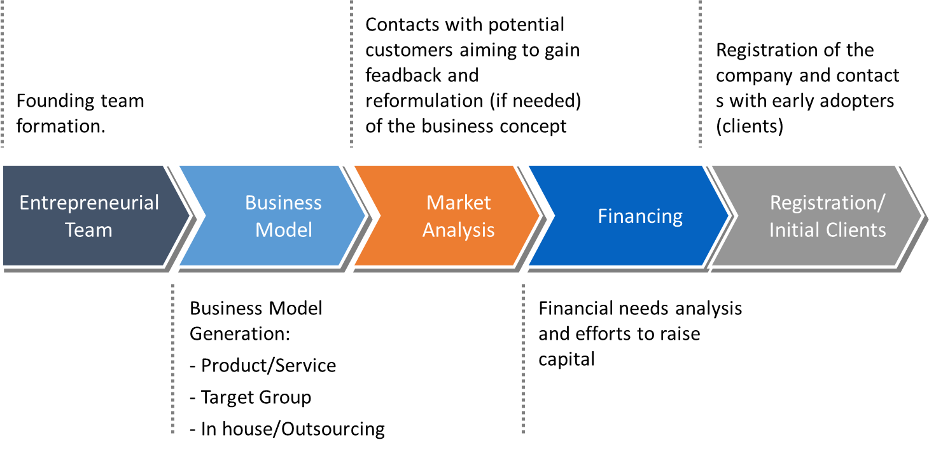
Στάδια ίδρυσης μιας επιχείρησης

Slide 19
Εργασία του μαθήματος
Οι φοιτητές καλούνται να συνεργαστούν σε μικρές ομάδες με σκοπό να αναπτύξουν μια επιχειρηματική ιδέα και να διαμορφώσουν ένα επιχειρηματικό μοντέλο, με εφαρμογή BMC το οποίο θα αξιολογηθεί:
από την ενδιάμεση εξέλιξη της εργασίας και
Από το τελικό κείμενο και την τελική παρουσίαση.

Slide 20
Εκπαιδευτικό υλικό & προτεινόμενη βιβλιογραφία (1)
Οι σημειώσεις του μαθήματος (αναρτώνται στο eclass).
Απαιτείται εγγραφή.
Γ. Καλογήρου, Ά. Τσακανίκας, Ε. Σιώκας, Π. Παναγιωτόπουλος, Α. Πρωτόγερου, Γ. Μαυρωτάς «Οργάνωση και Διοίκηση Επιχειρήσεων για Μηχανικούς», κεφ. 9, «Διαχείριση και Ανάπτυξη Καινοτομιών», σελ. 211-322, www.kallipos.gr
Bessant J., Tidd J, Καινοτομία και Επιχειρηματικότητα, Εκδόσεις Τζιόλας, Θεσ/νίκη, 2016. (Εύδοξος)
“Στρατηγικό Μάνατζμεντ”, 2017, Frank T. Rothaermel , Ιωάννης Γιωτόπουλος , Αλίνα Χυζ, εκδ. Rosili (Εύδοξος).
Dodgson M., D. Gann, A. Salter, 2008, “The Management of Technological Innovation. Strategy and Practice”, Oxford University Press.
M. White, G. Bruton. Η στρατηγική διαχείριση της τεχνολογίας και της καινοτομίας, Εκδόσεις Κριτική, Αθήνα, 2010.
Schilling A. Melissa, Η Στρατηγική Διοίκηση της Τεχνολογικής Καινοτομίας, Εκδόσεις Broken Hill Publishers LTD, Αθήνα 2016.
Robert D. Hisrich, Michael P. Peters, 2002, Entrepreneurship, McGraw Hill, 5th edition.
Bruce R. Barringer, R. Duane Ireland, 2006, Entrepreneurship, Pearson Prentice Hall.

